Slide 1
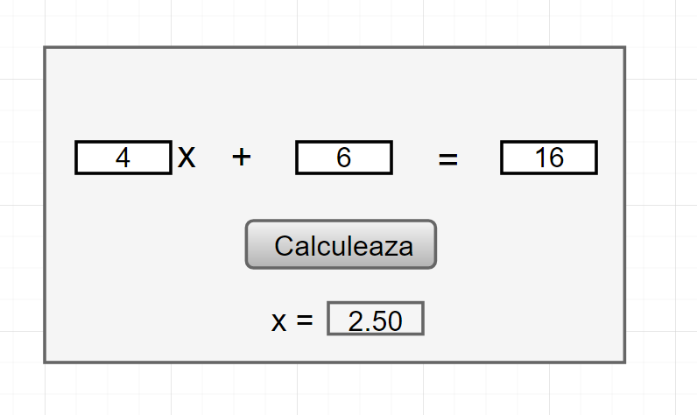
Windows Forms
SARCINI
Creați o aplicație Windows Forms pentru soluționarea ecuațiilor de gradul I.
Aceasta va conține 3 TextBox-uri active (utilizatorul va putea introduce date) pentru introducerea valorilor (a, b, c)
TextBox dezactivat pentru afișarea rezultatului.
Un buton cu textul Calculeaza.
Rezultatul va fi afișat având maxim 2 cifre zecimale.

Slide 2
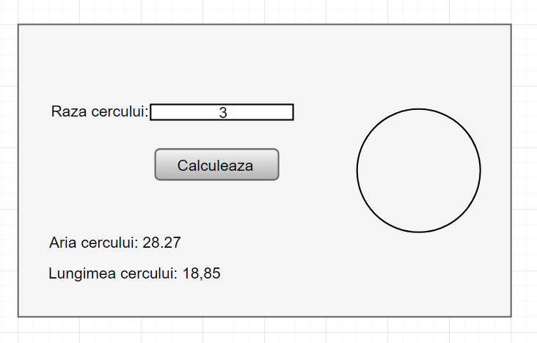
Windows Forms
SARCINI
Creați o aplicație Windows Forms pentru calcularea ariei și lungimii unui cerc.
Aceasta va conține un text-box pentru indicarea razei cercului
Un buton pentru Calculeaza
Câte un label pentru afișarea lungimii și ariei
Imaginea unui cerc în dreapta formularului. Acesta va fi desenat utilizând metoda DrawEllipse (Clasa Graphics)
Rezultatul va fi afișat având maxim 2 cifre zecimale.

Slide 3
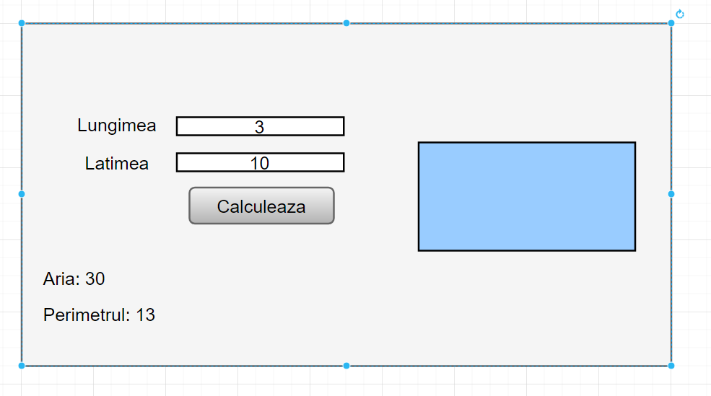
Windows Forms
SARCINI
Creați o aplicație Windows Forms pentru calcularea ariei și perimetrului unui dreptunghi.
Aceasta va conține două TextBox-uri pentru indicarea lungimii și lățimii dreptunghiului
Un buton pentru Calculeaza
Câte un label pentru afișarea lungimii și ariei
Figura unui dreptunghi în dreapta formularului. Acesta va fi desenat utilizând metoda FillRectangle (Clasa Graphics)
Rezultatul va fi afișat având maxim 2 cifre zecimale.
Validați datele (Dacă utilizatorul introduce date invalide atunci va fi atenționat printr-un MessageBox).

Slide 4
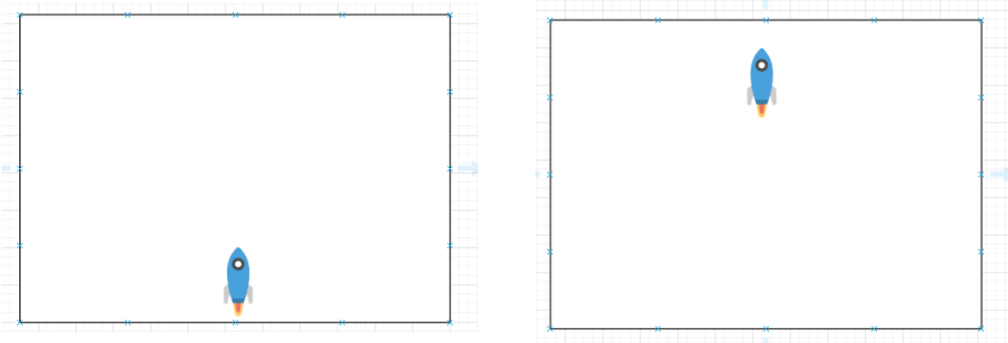
Windows Forms
SARCINI
Creați o aplicație Windows Forms. Cu ajutorul componentei de tip Timer simulați zborul în cosmos a unei rachete.
La început aceasta se va deplasa cu viteza de un pixel la 100 milisecunde. La fiecare interval, viteza se mărește cu o unitate.
Aceasta este doar o schiță. Nu este obligatoriu să urmăriți anume acest design.

